Slide 1
ESTRATÉGIAS DE MARKETING E SEO COM PROGRAMAS DE AFILIADOS
Paulo Faustino
http://slidesha.re/searchmb

Slide 2
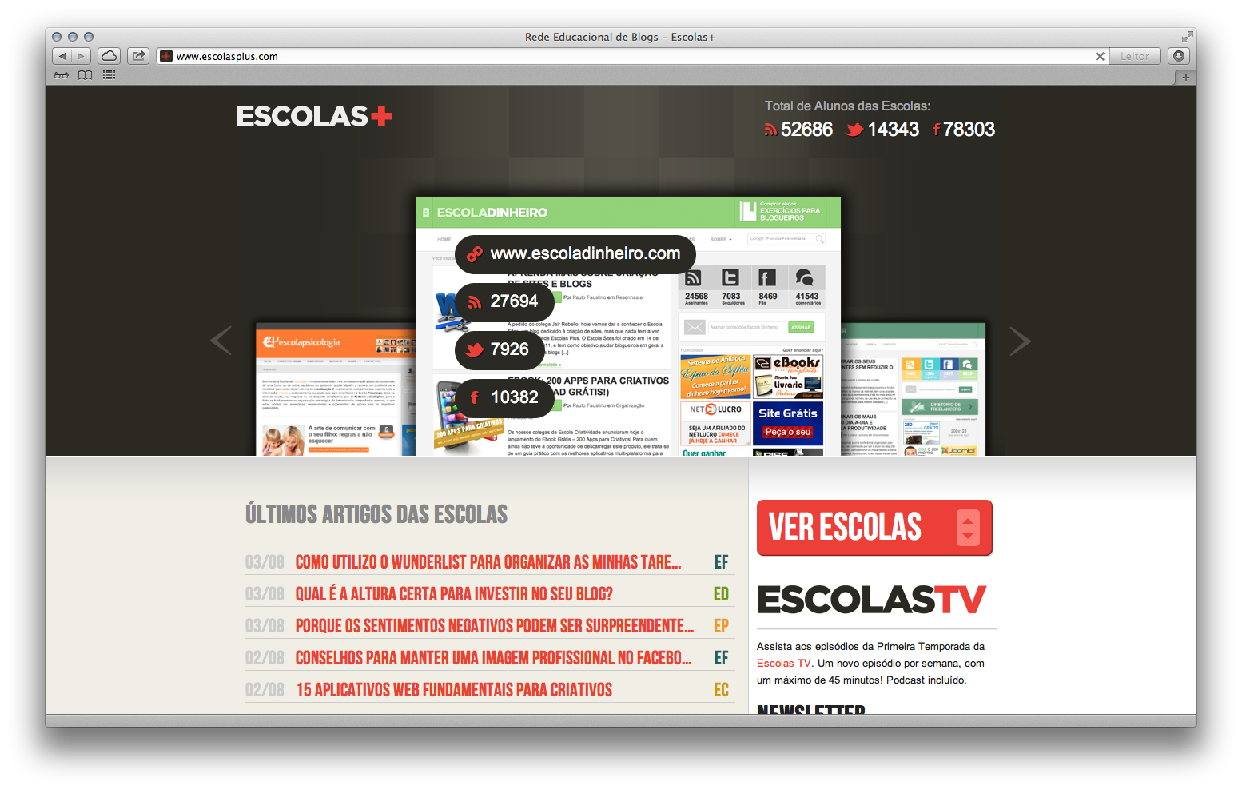
EscolasPLUS.COM

Slide 3
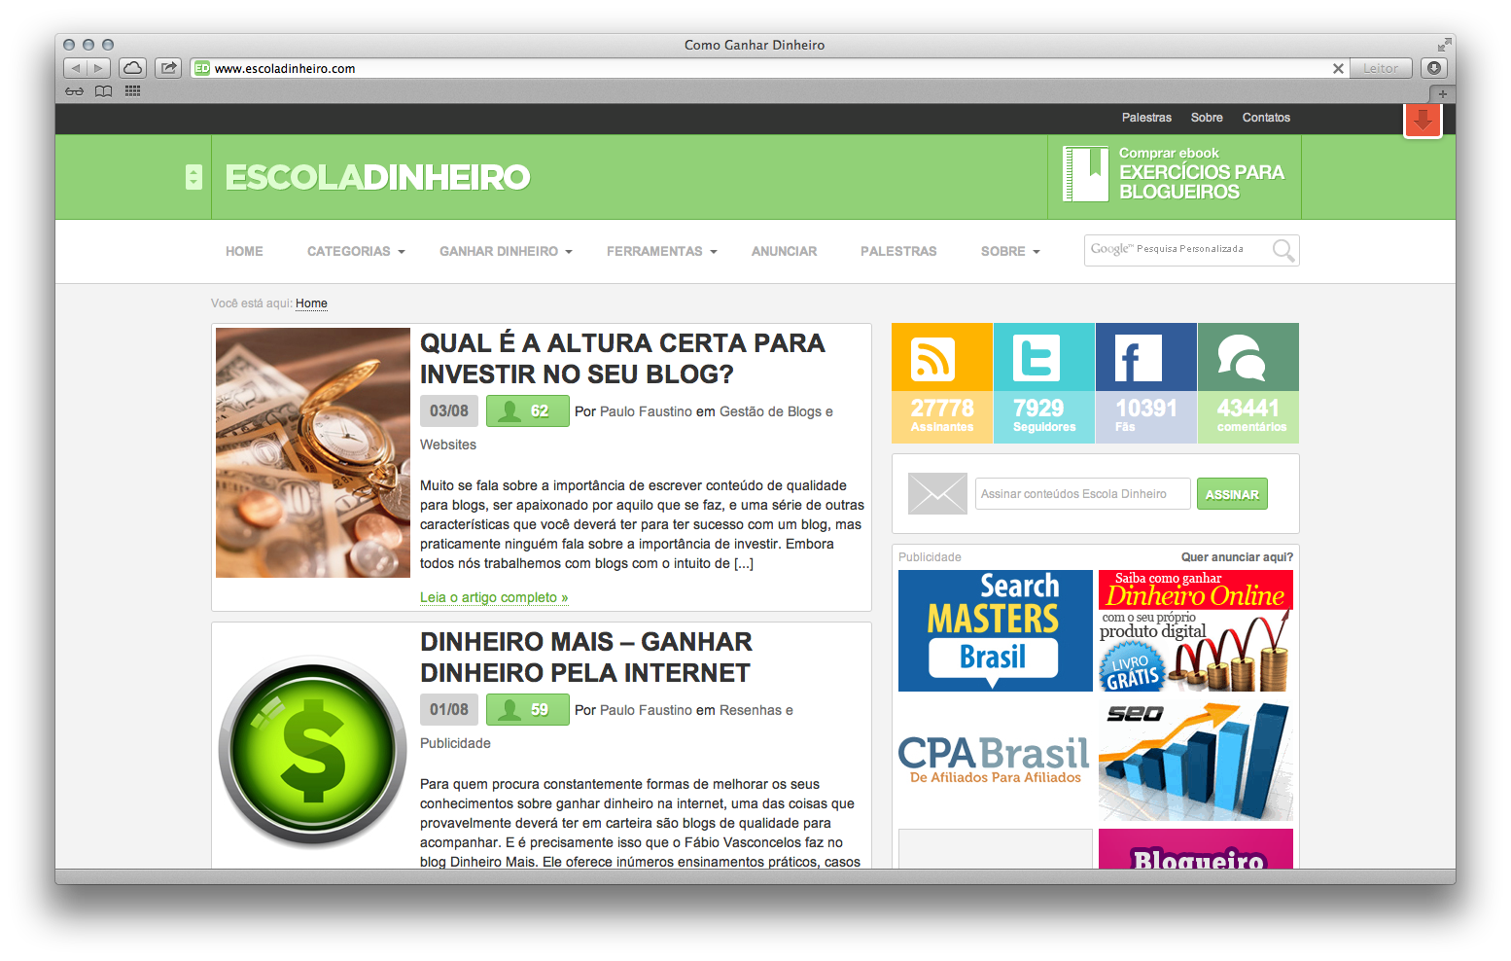
EscolaDINHEIRO.COM

Slide 4
COMO FUNCIONAM OS PROGRAMAS DE AFILIADOS?

Slide 5
PROGRAMAS DE AFILIADOS /TIPOS
CPA
(ação)
CPV
(venda)
CPC
(clique)
CPM
(impressões)

Slide 6
PROGRAMAS DE AFILIADOS /ESTRUTURA
Anunciar Produto
Usuário
Clica
Efetua Compra
Recebe Comissão %

Slide 7
PROGRAMAS AFILIADOS

Slide 8
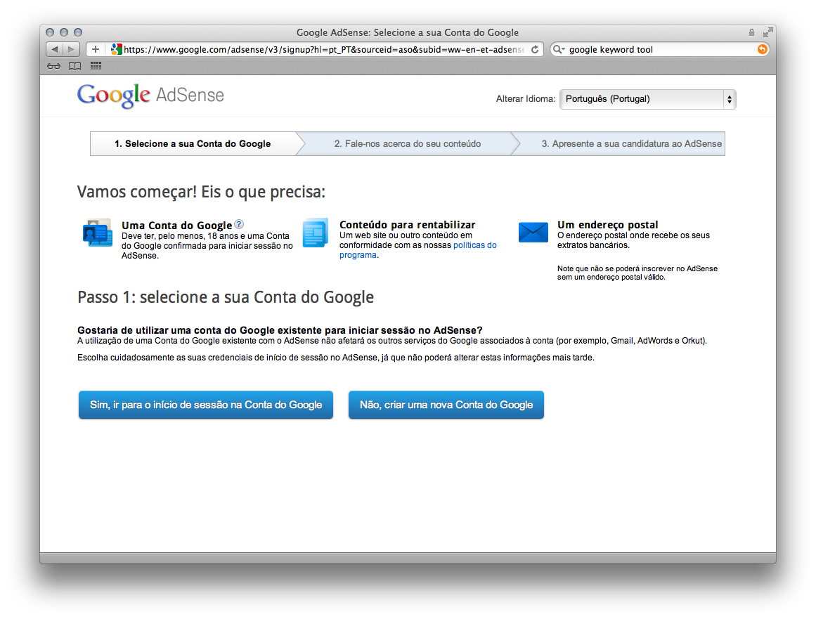
GOOGLE ADSENSE
INSCRIÇÃO GRATUITA
PAGA POR CLIQUE
ANÚNCIOS DE BANNER
ANÚNCIOS DE TEXTO
VÁRIOS FORMATOS DE MÍDIA
PAGAMENTOS MENSAIS
PAYOUT MÍNIMO DE 70EUR
CONTEXTUALIZADO
CONFIÁVEL
http://bit.ly/EDadsense

Slide 9
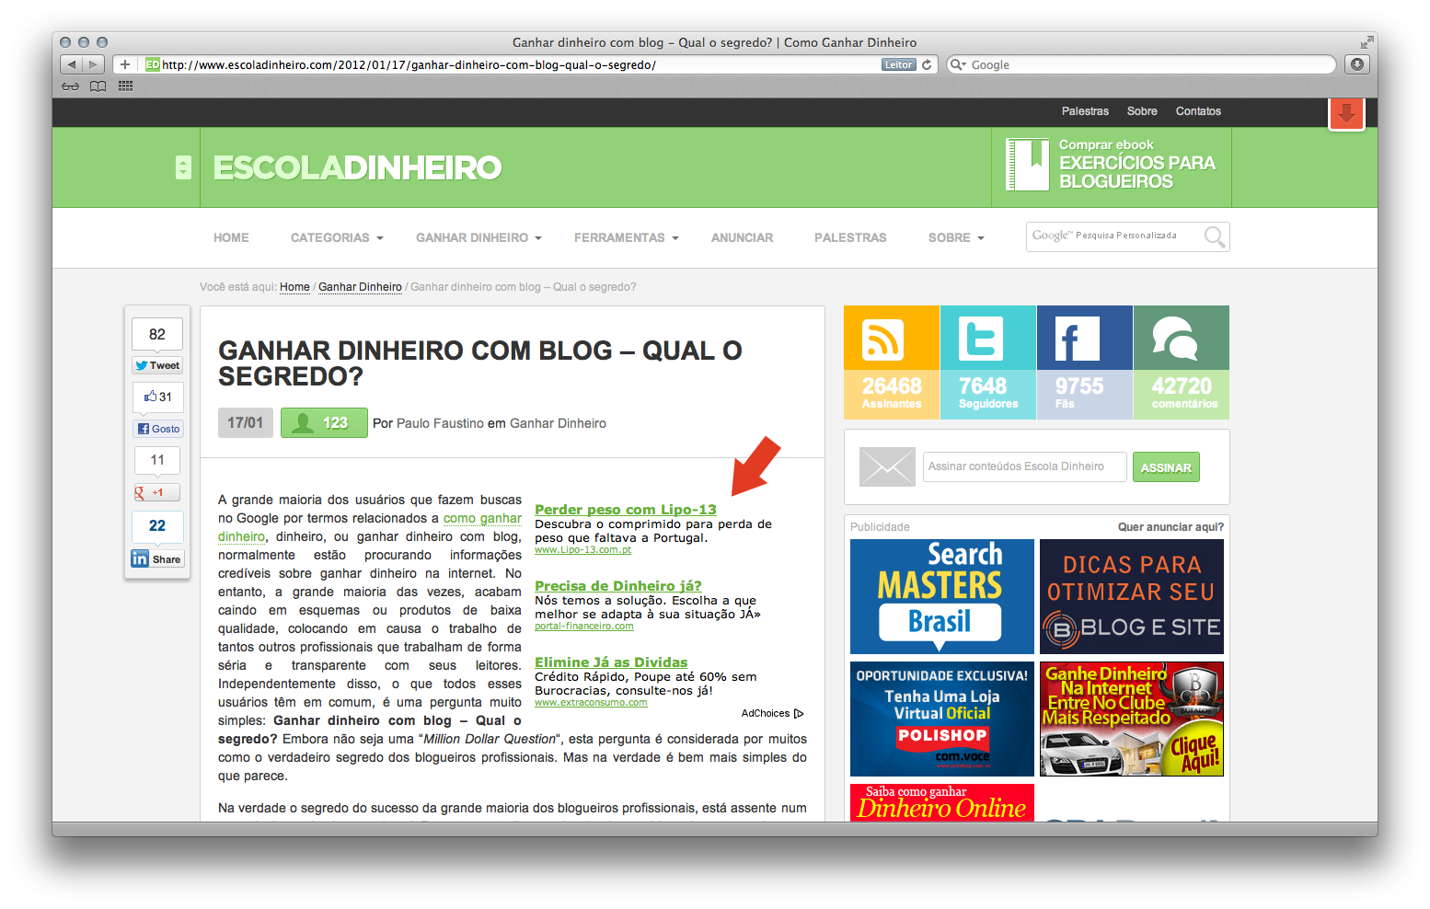
GOOGLE ADSENSE /EXEMPLO

Slide 10
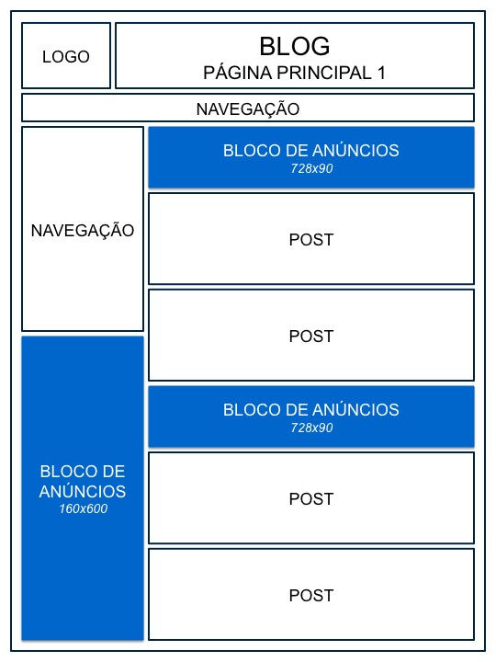
GOOGLE ADSENSE /PAGE LAYOUT
Dois Formatos DE ALTA
PERFORMANCE
728X90 e 160X600
CONTEÚDO ABOVE THE FOLD

Slide 11
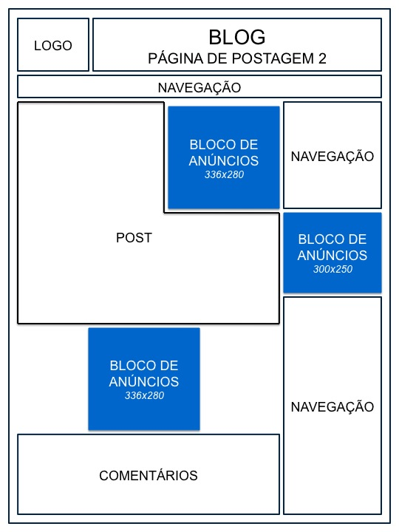
GOOGLE ADSENSE /PAGE LAYOUT
Dois Formatos DE ALTA
PERFORMANCE
336x280 E 300X250
CONTEÚDO ABOVE THE FOLD

Slide 12
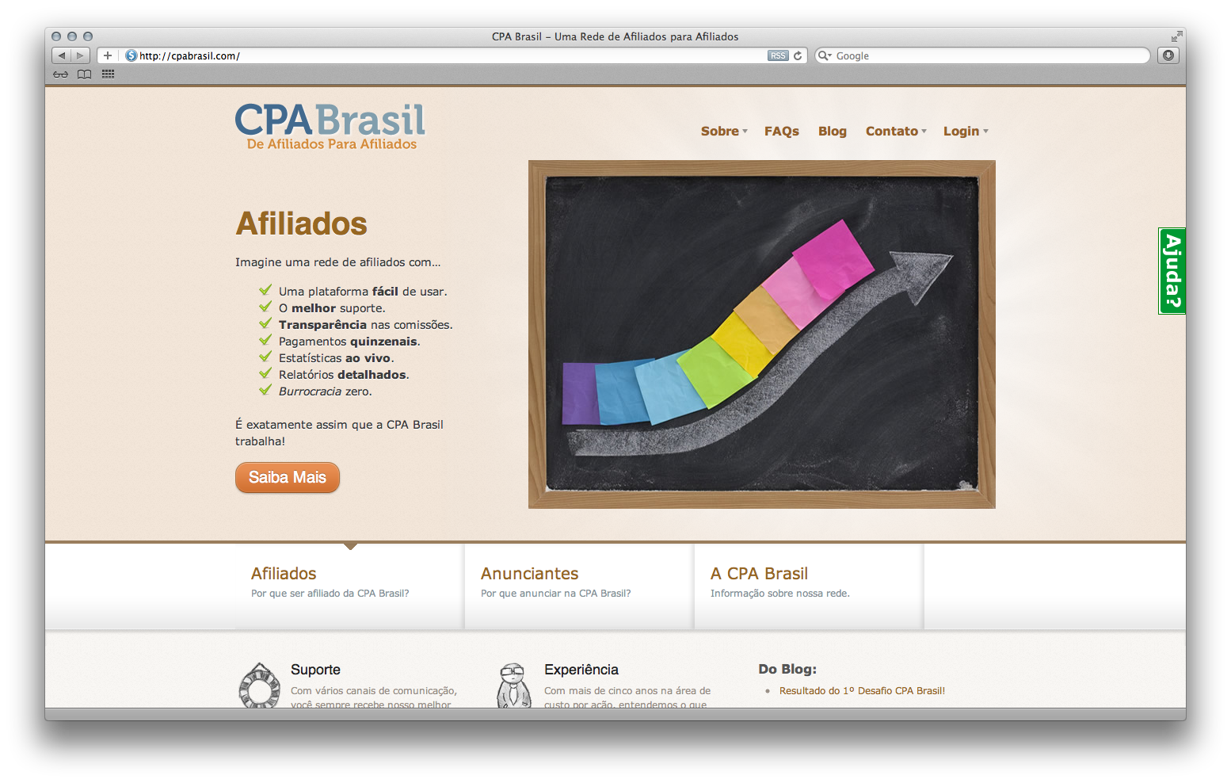
CPA BRASIL /AFILIADOS
INSCRIÇÃO GRATUITA
CAMPANHAS CPA
CAMPANHAS CPL
ANÚNCIOS DE BANNER
VÁRIOS FORMATOS DE MÍDIA
PAGAMENTOS MENSAIS
PAGAMENTOS A PRONTO
NICHOS DIVERSIFICADOS
CONFIÁVEL
http://bit.ly/EDcpabr

Slide 13

NETAFFILIATION /AFILIADOS
INSCRIÇÃO GRATUITA
CAMPANHAS CPA
CAMPANHAS CPL
ANÚNCIOS DE BANNER
VÁRIOS FORMATOS DE MÍDIA
PAGAMENTOS MENSAIS
PAGAMENTOS A PRONTO
NICHOS DIVERSIFICADOS
CONFIÁVEL
http://bit.ly/EDnetaff

Slide 14
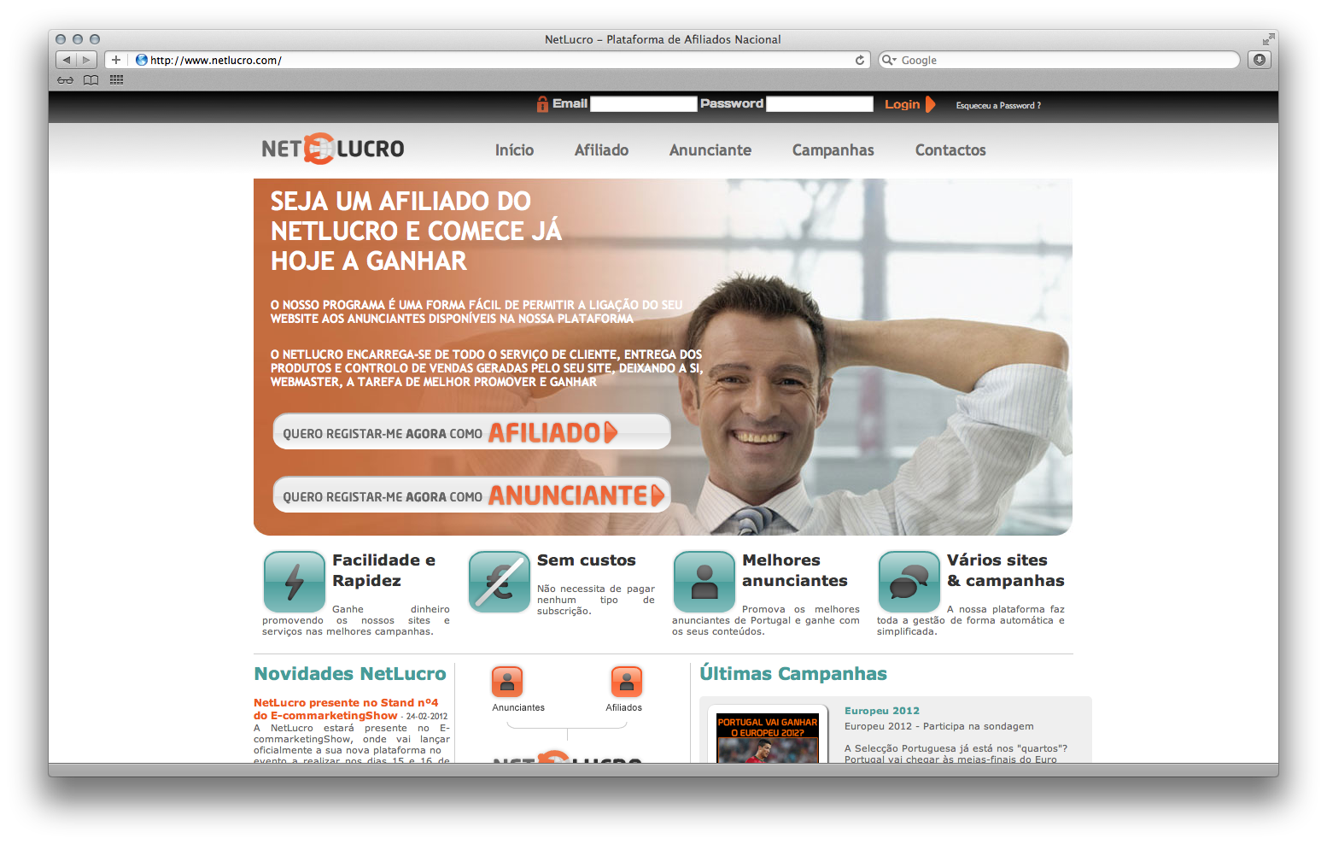
NETLUCRO /AFILIADOS
INSCRIÇÃO GRATUITA
CAMPANHAS CPA
CAMPANHAS CPL
ANÚNCIOS DE BANNER
VÁRIOS FORMATOS DE MÍDIA
PAGAMENTOS MENSAIS
PAGAMENTOS A PRONTO
NICHOS DIVERSIFICADOS
CONFIÁVEL
http://bit.ly/EDlucro

Slide 15
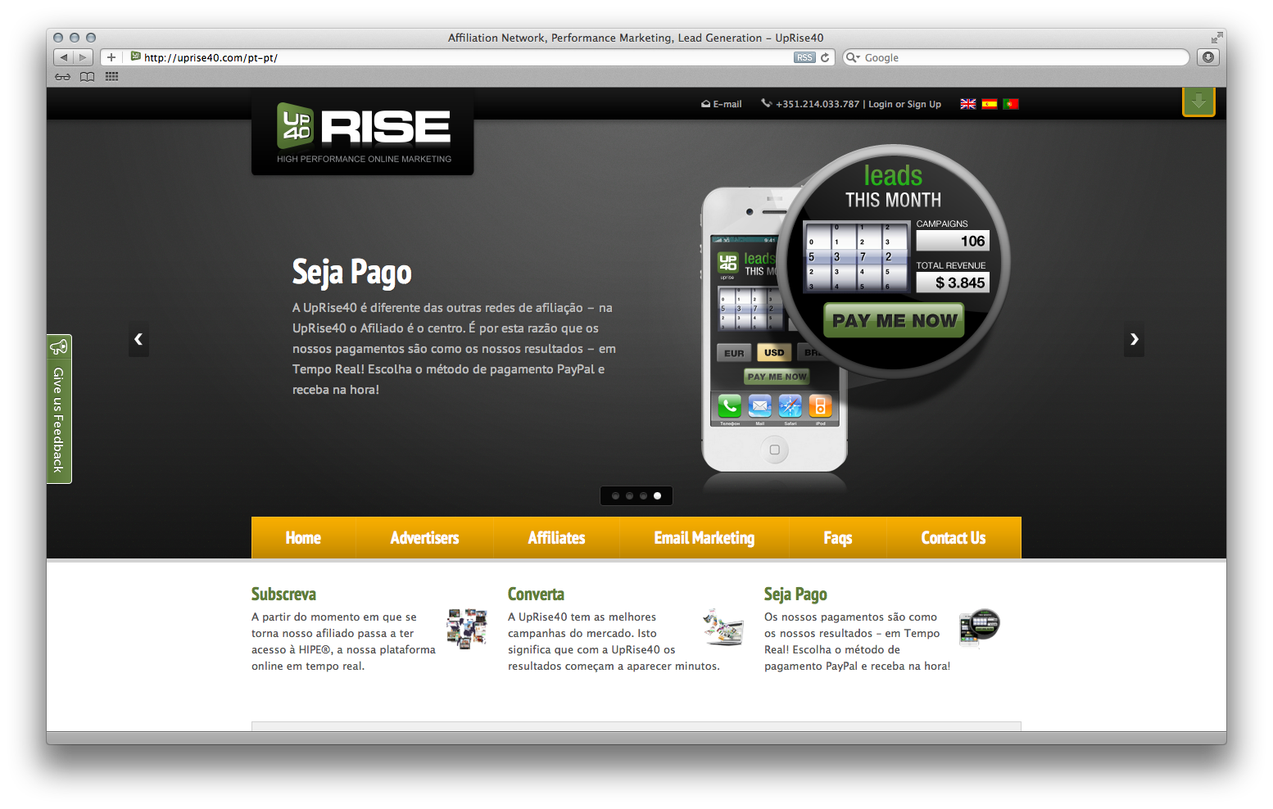
UPRISE40 /AFILIADOS
INSCRIÇÃO GRATUITA
CAMPANHAS CPA
CAMPANHAS CPL
ANÚNCIOS DE BANNER
VÁRIOS FORMATOS DE MÍDIA
PAGAMENTOS MENSAIS
PAGAMENTOS A PRONTO
NICHOS DIVERSIFICADOS
CONFIÁVEL
http://bit.ly/EDuprise

Slide 16
“AFILIADOS NÃO SÃO TRABALHADOS DA MESMA FORMA QUE OS ANÚNCIOS DO ADSENSE”

Slide 17
ESTRATÉGIAS PARA PROMOVER AFILIADOS

Slide 18
CONVERSÃO ON-SITE

Slide 19
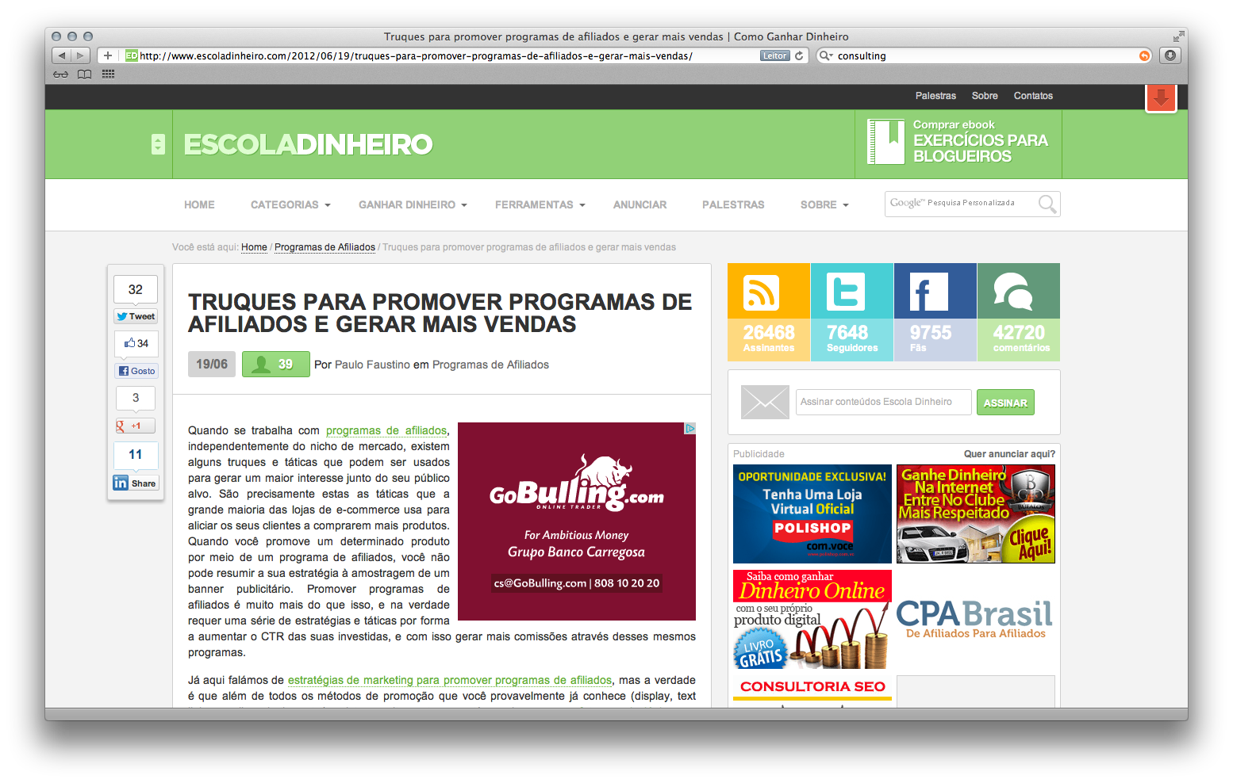
DISPLAY /ADS
MELHORES LOCAIS GERAM MAIS CONVERSÕES
ADSENSE
AFILIADOS ETC.

Slide 20
“DISPLAY NÃO CONVERTE”

Slide 21
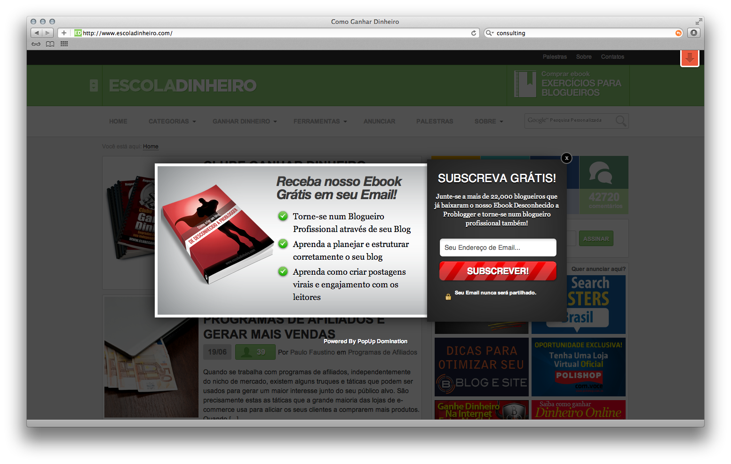
EMAIL MARKETING /CAPTURA
CAPTURA
DE CONTACTOS
PARA ACÇÕES
DE EMAIL MARKETING
Excluir campos desnecessários
Ex: nome

Slide 22
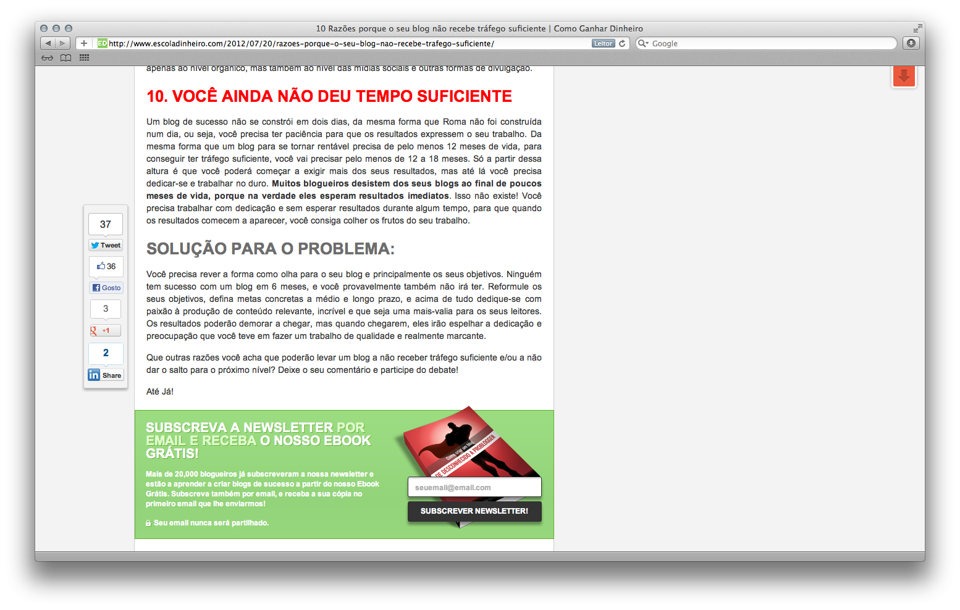
EMAIL MARKETING /CAPTURA
CAPTURA
DE CONTATOS
PARA ACÇÕES
DE EMAIL MARKETING
Excluir campos desnecessários
Ex: nome

Slide 23
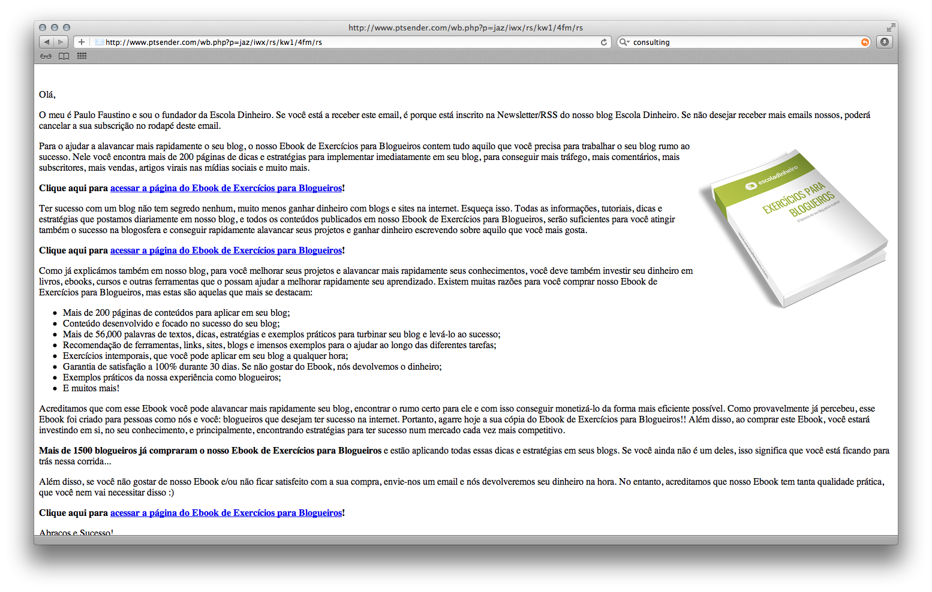
EMAIL MARKETING /ENVIOS
CALL TO ACTION
PONTOS CHAVE RAZÕES DA COMPRA
IMAGEM DO PRODUTO

Slide 24
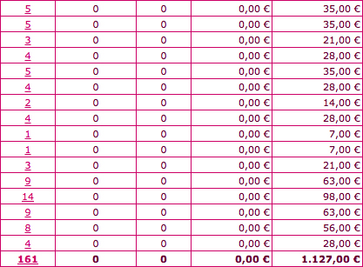
EMAIL MARKETING /CONVERSÃO
DISPARO
DE CAMPANHA
VIA
EMAIL MARKETING

Slide 25
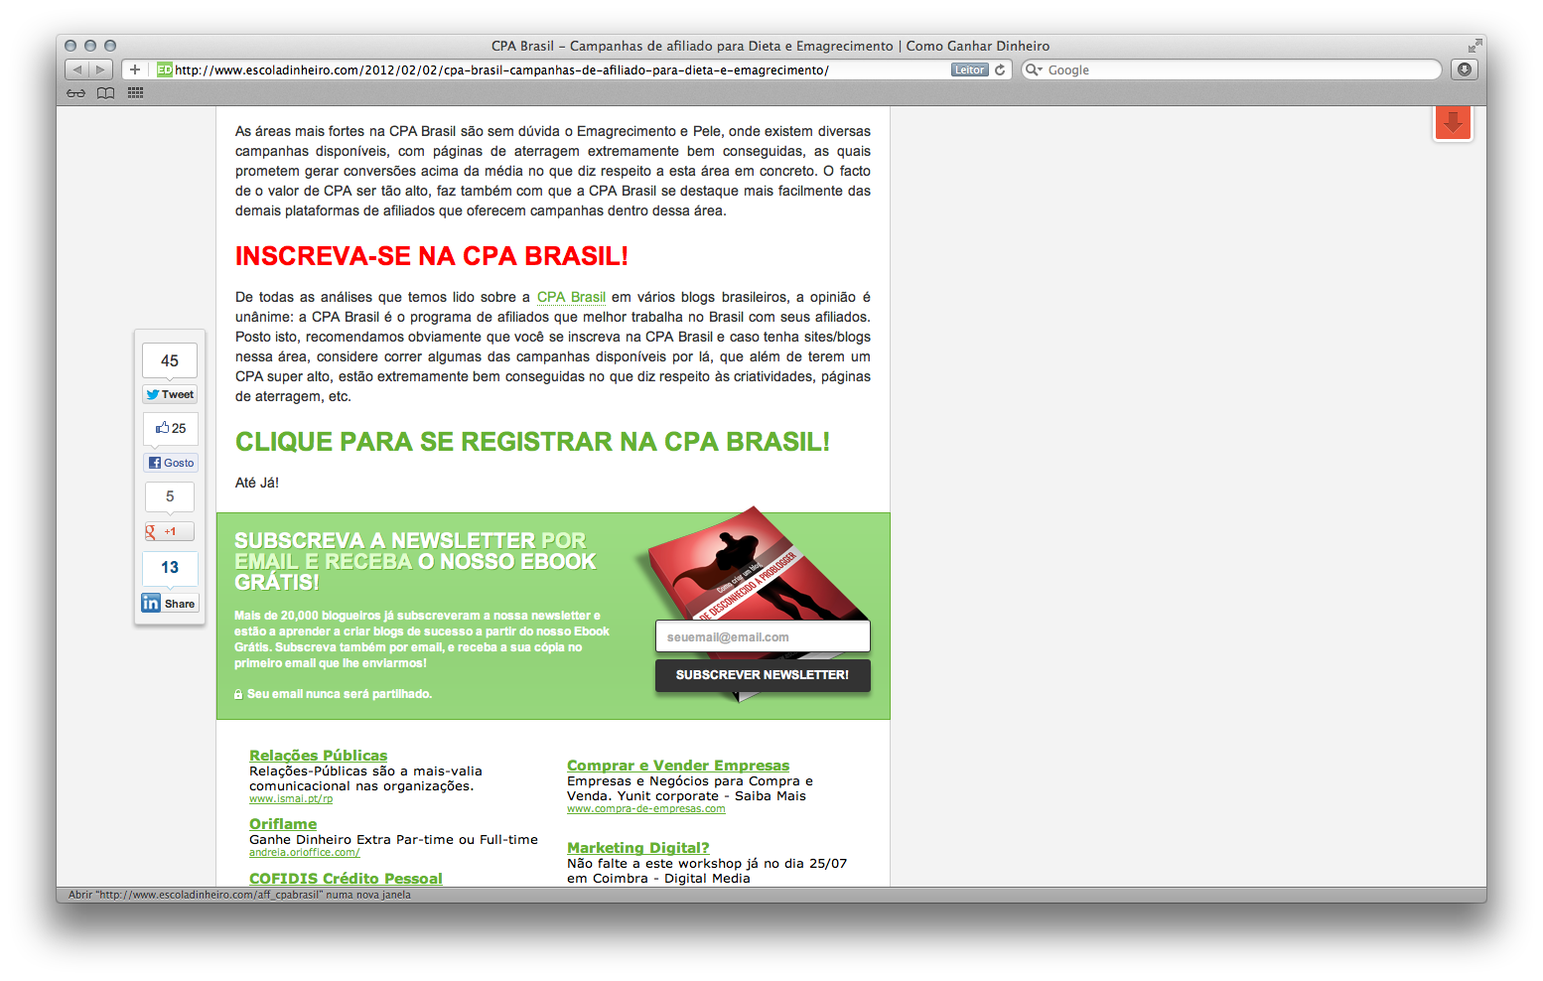
TEXT LINKS /CONTEÚDO
TEXT LINK
- NOFOLLOW
- REDIRECT 302
- COOKIE INTACTO
Ou
CONVERSÃO VIA
JAVASCRIPT

Slide 26
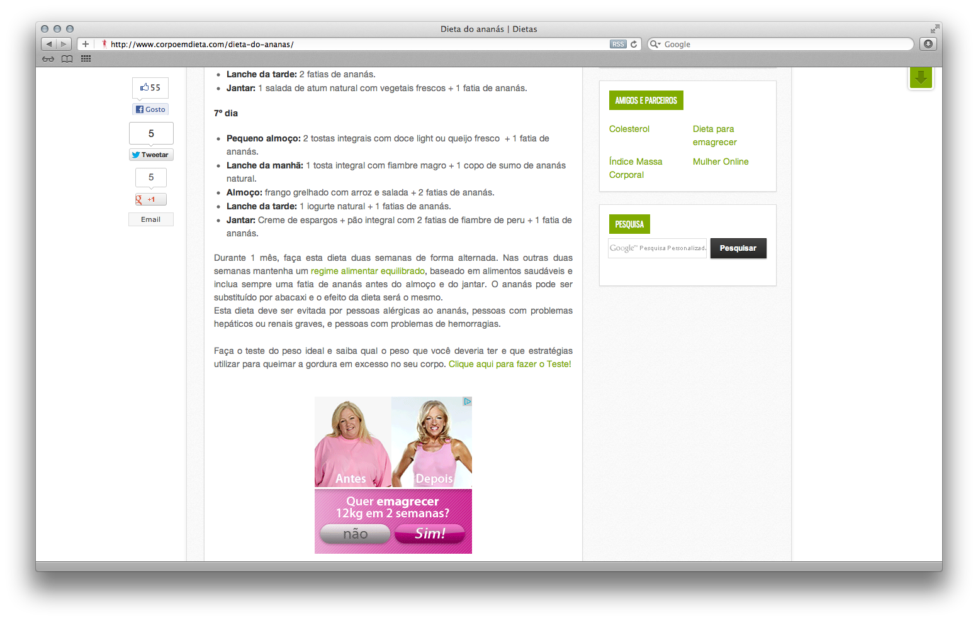
TEXT LINKS /CONTEÚDO
CONTEÚDO
RELEVANTE
+
TEXT LINK

Slide 27
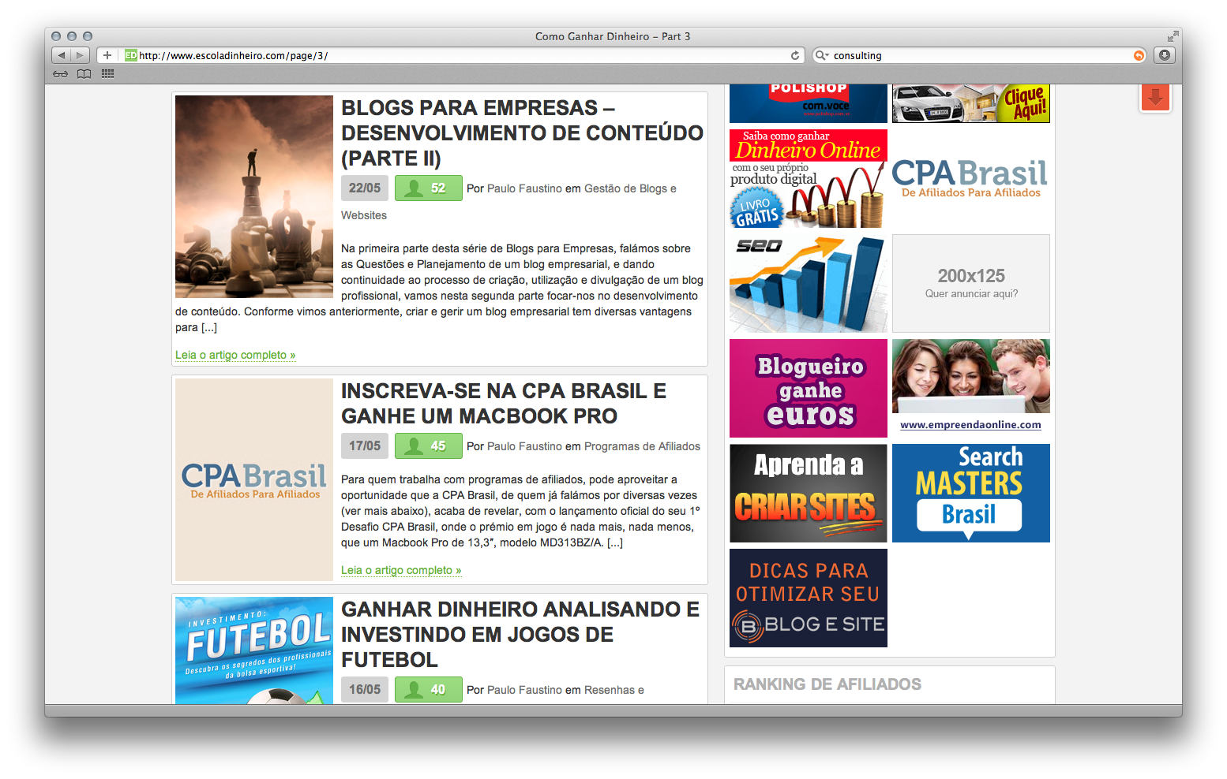
RESENHAS DE PRODUTOS /CONTEÚDO
ARTIGO CONTEXTUALIZADO SOBRE PRODUTO DE AFILIADO
- KEYWORD
- TÍTULO ATRATIVO - RELEVÂNCIA - TEXT LINKS

Slide 28
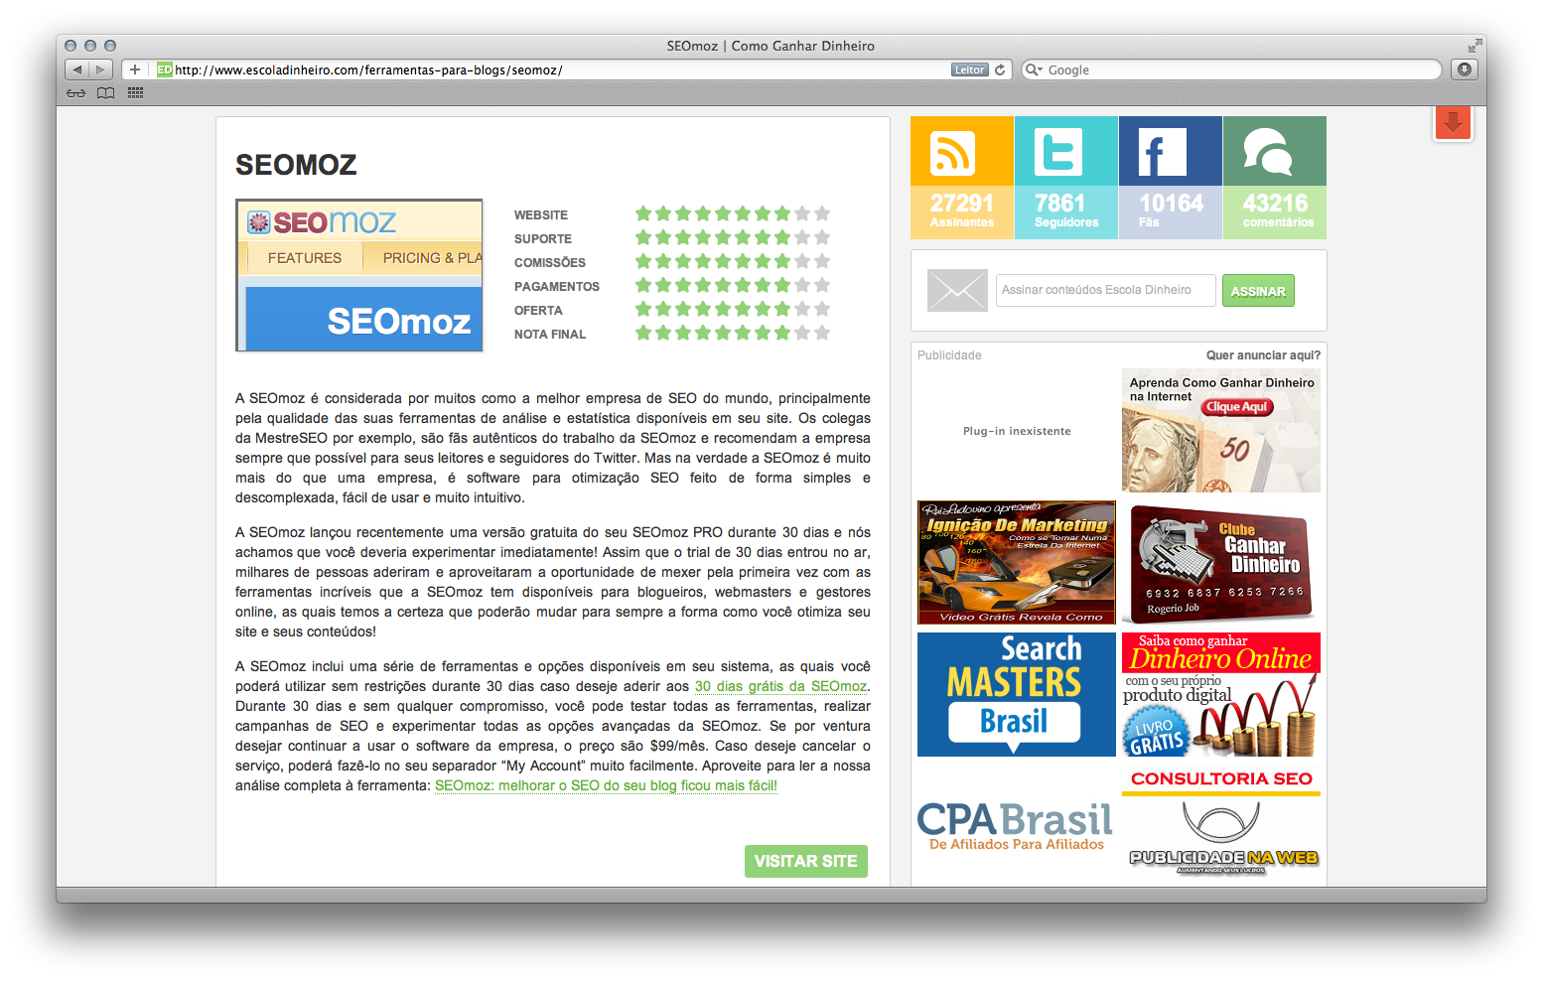
LANDING PAGES /CONTEÚDO
LANDING PAGE
PARA CONVERSÃO
TRABALHO DE SEO:
TITLE
DESCRIÇÃO
URL CALL TO ACTION

Slide 29
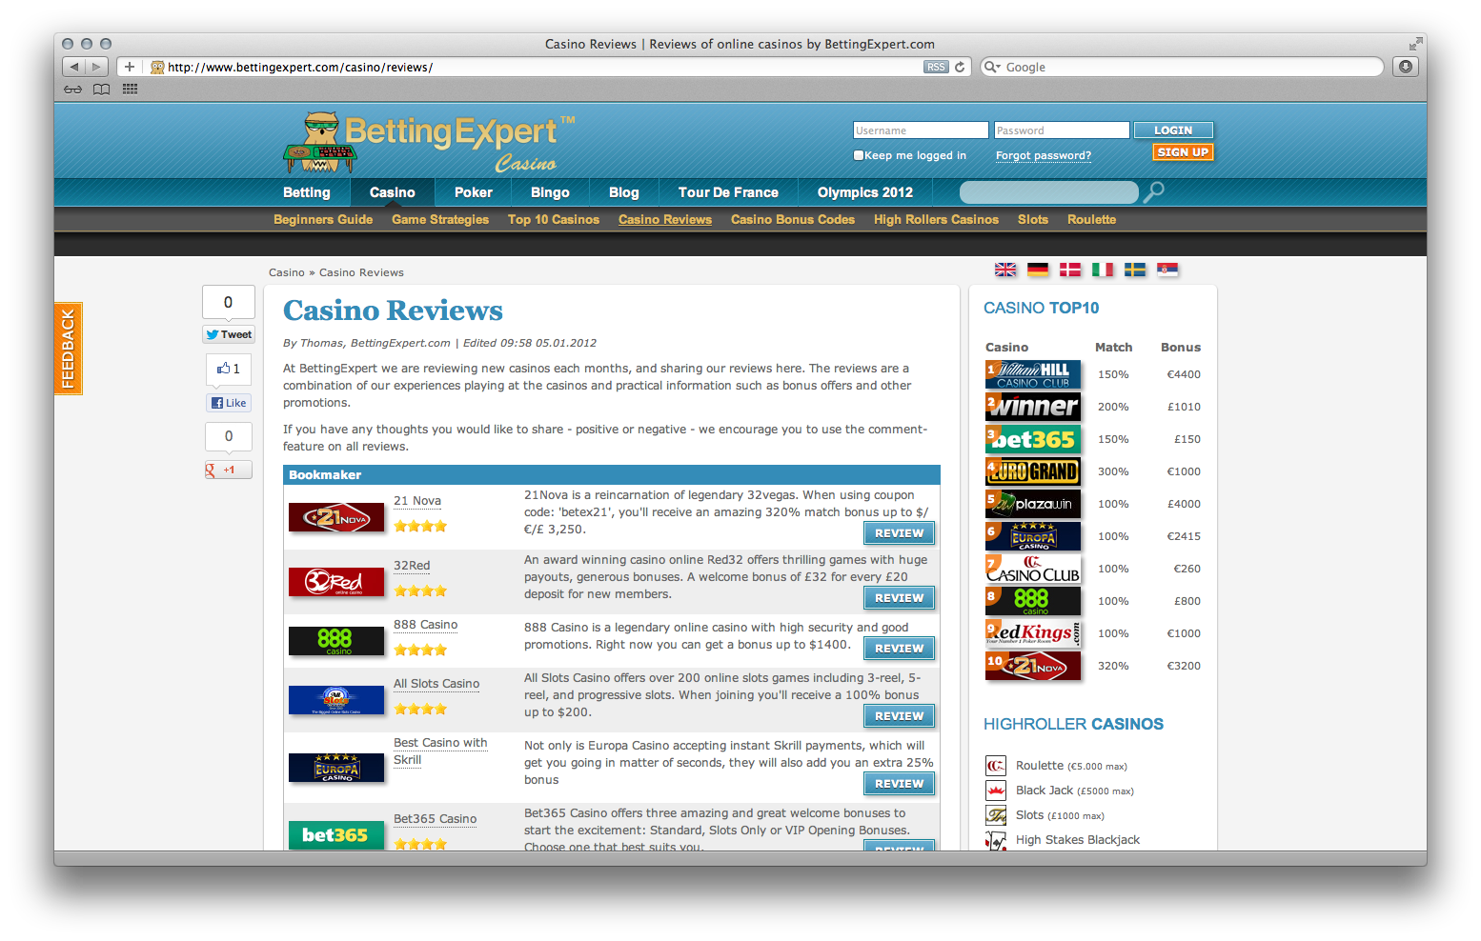
LANDING PAGES /CONTEÚDO
COMPARATIVOS
DE PRODUTOS
+
LANDING PAGES
INDIVIDUAIS
+
RICH SNIPPETS

Slide 30
CONVERSÃO OFF-SITE

Slide 31
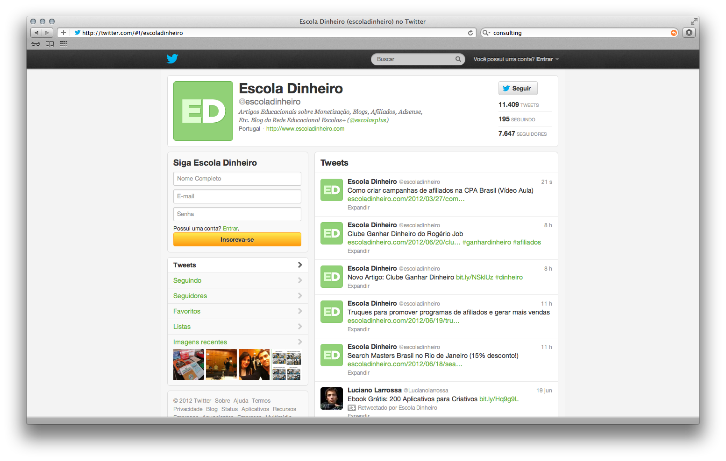
REDES SOCIAIS /TWITTER
BRANDING E
ANGARiAÇÃO DE NOVOS LEITORES
DIVULGAçÃO DE RESENHAS
GERar vendas
MARKETING PARA NOVOS SEGUIDORES

Slide 32
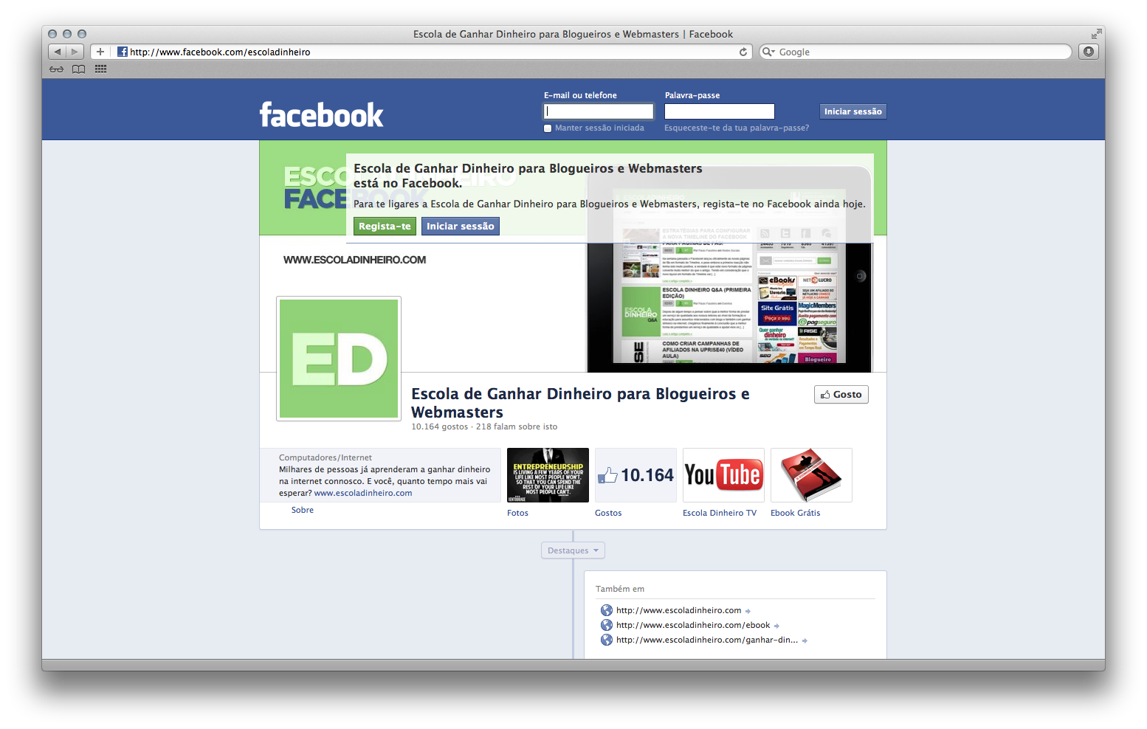
REDES SOCIAIS /FACEBOOK
ANGARIAÇÃO DE NOVOS FÃS
PROVA SOCIAL
PELOS NÚMEROS
ANGARIAÇÃO DE EMAILS

Slide 33
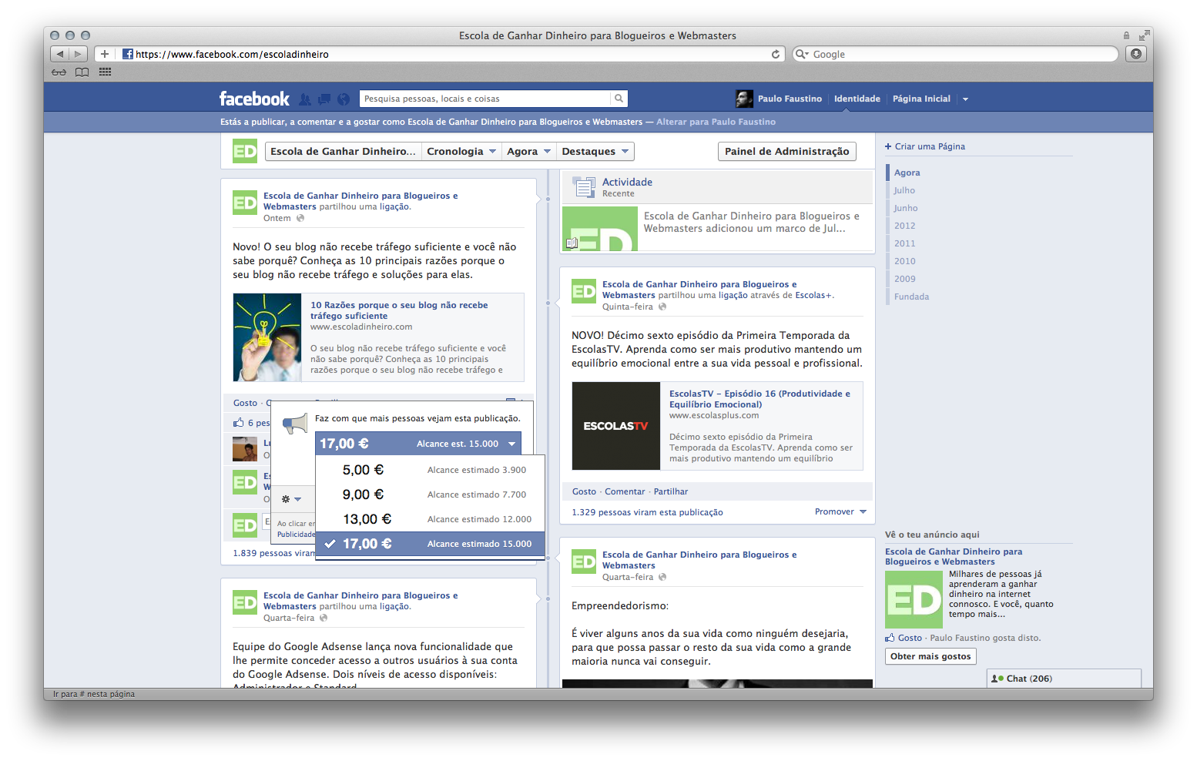
REDES SOCIAIS /FACEBOOK
PROMOVER ARTIGOS CHAVE
Ou
RESENHAs
AFILIADOS

Slide 34
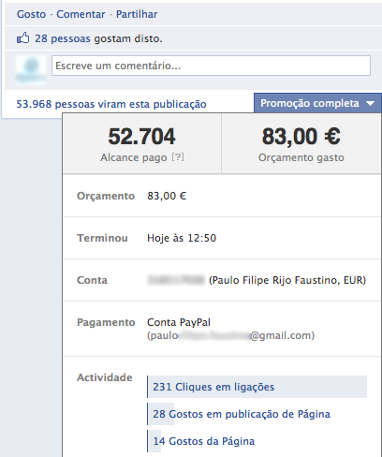
REDES SOCIAIS /FACEBOOK
ALCANCE DE MILHARES DE USUÁRIOS
CLIQUES NO CONTEÚDO
CONVERSÃO

Slide 35
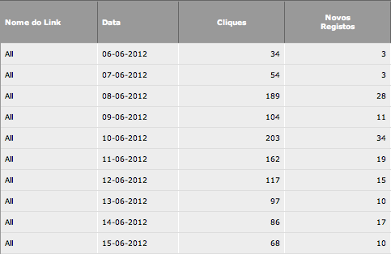
REDES SOCIAIS /FACEBOOK
DISPARO NO NÚMERO CLIQUES
+
NÚMERO REGISTOS

Slide 36
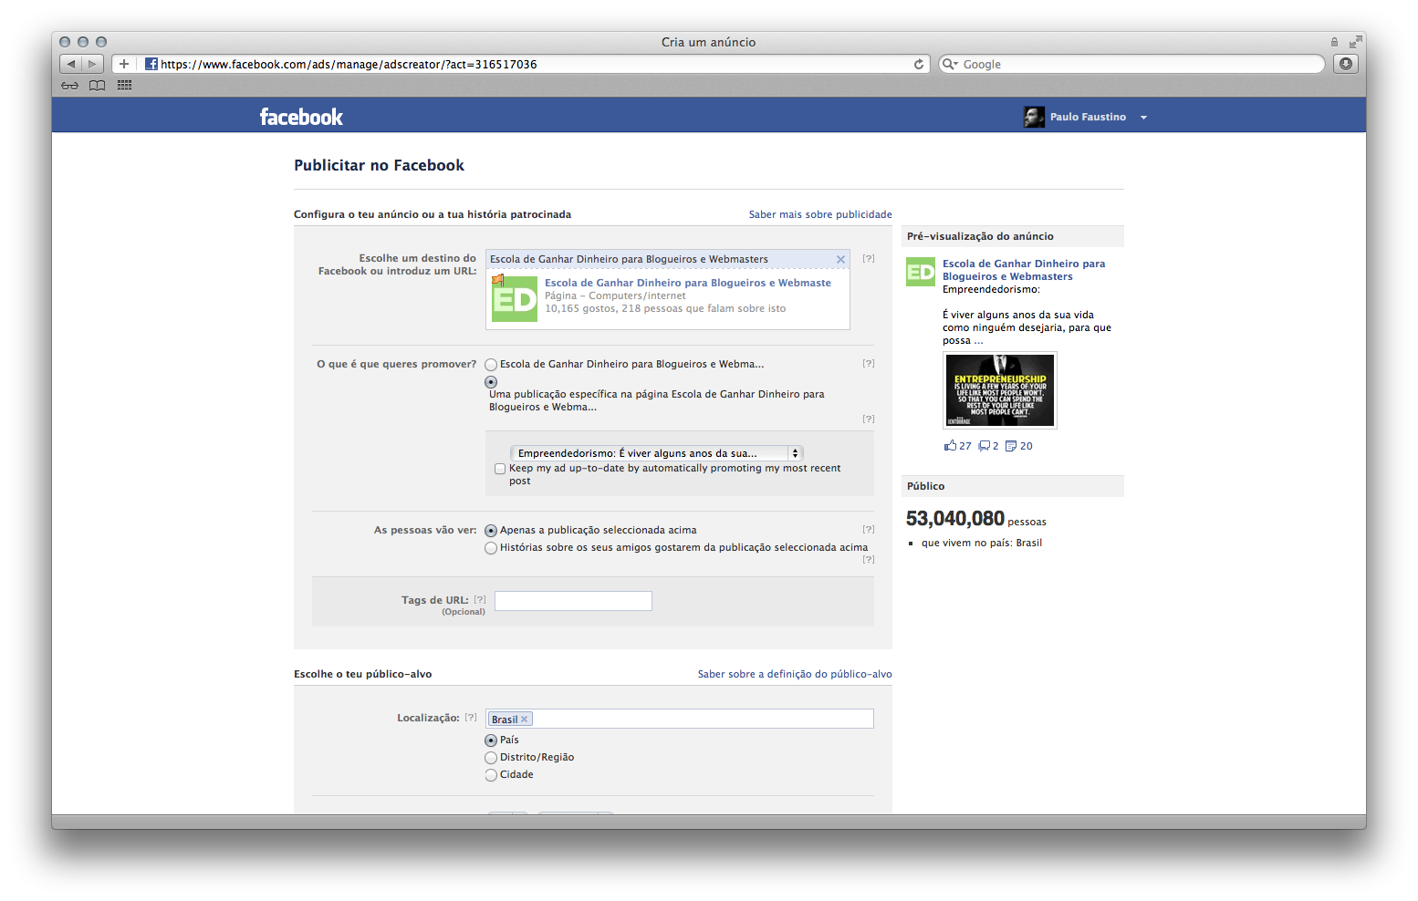
REDES SOCIAIS /FACEBOOK
PROMOVER ARTIGOS CHAVE
AFILIADOS
MILHÕES DE PESSOAS

Slide 37
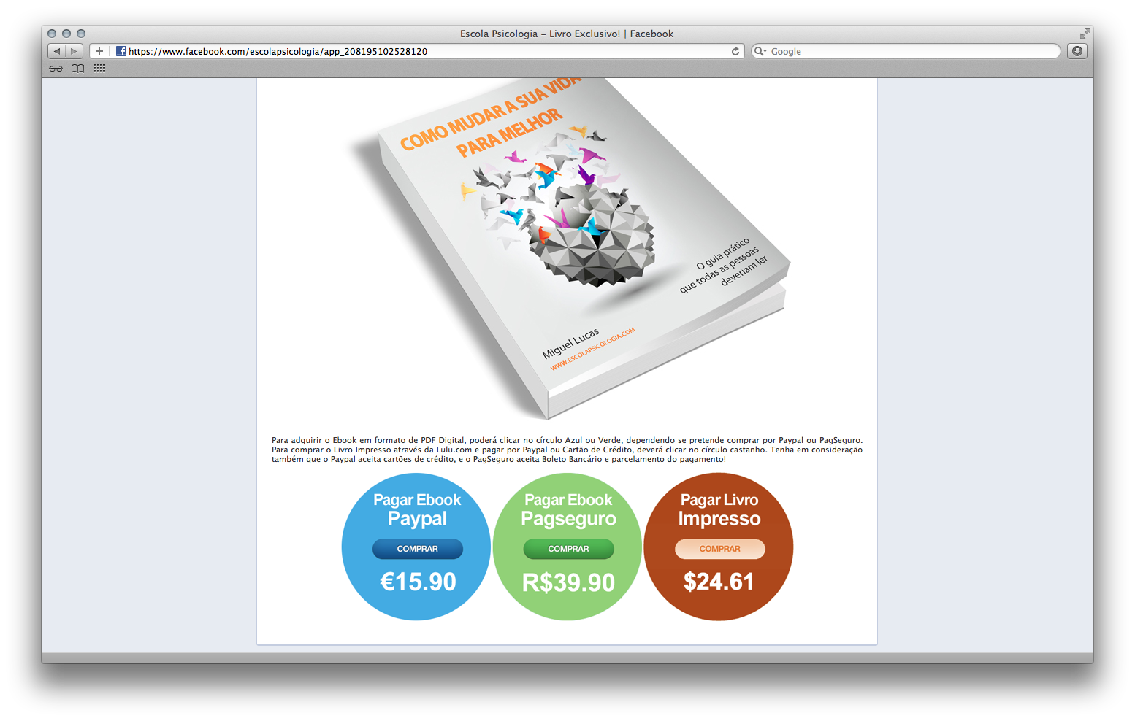
REDES SOCIAIS /FACEBOOK
PRODUTO EM DESTAQUE
+
CALL TO ACTION

Slide 38
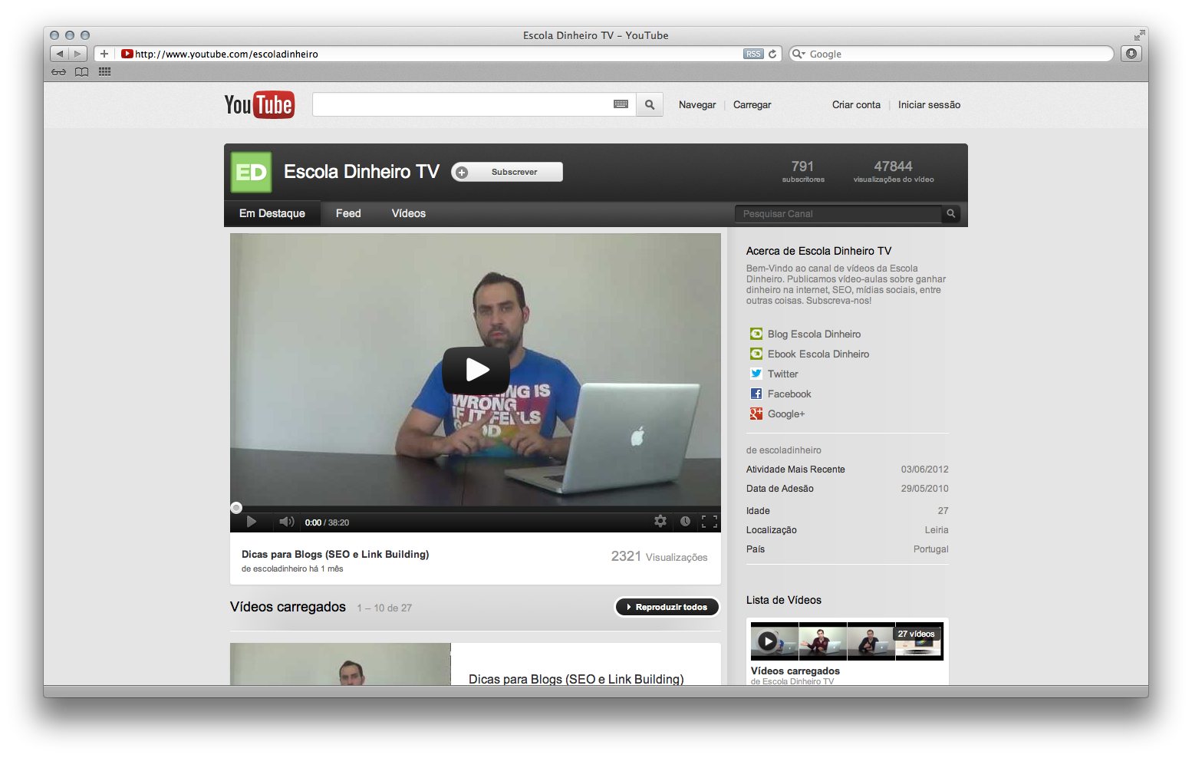
REDES SOCIAIS /YOUTUBE
SUBSCRIÇÃO DO CANAL IMEDIATA
DIVULGAÇÃO DE PRODUTOS E MARKETING PESSOAL / BLOG
PROVA SOCIAL PELOS NÚMEROS
E LINKS RELEVANTES

Slide 39
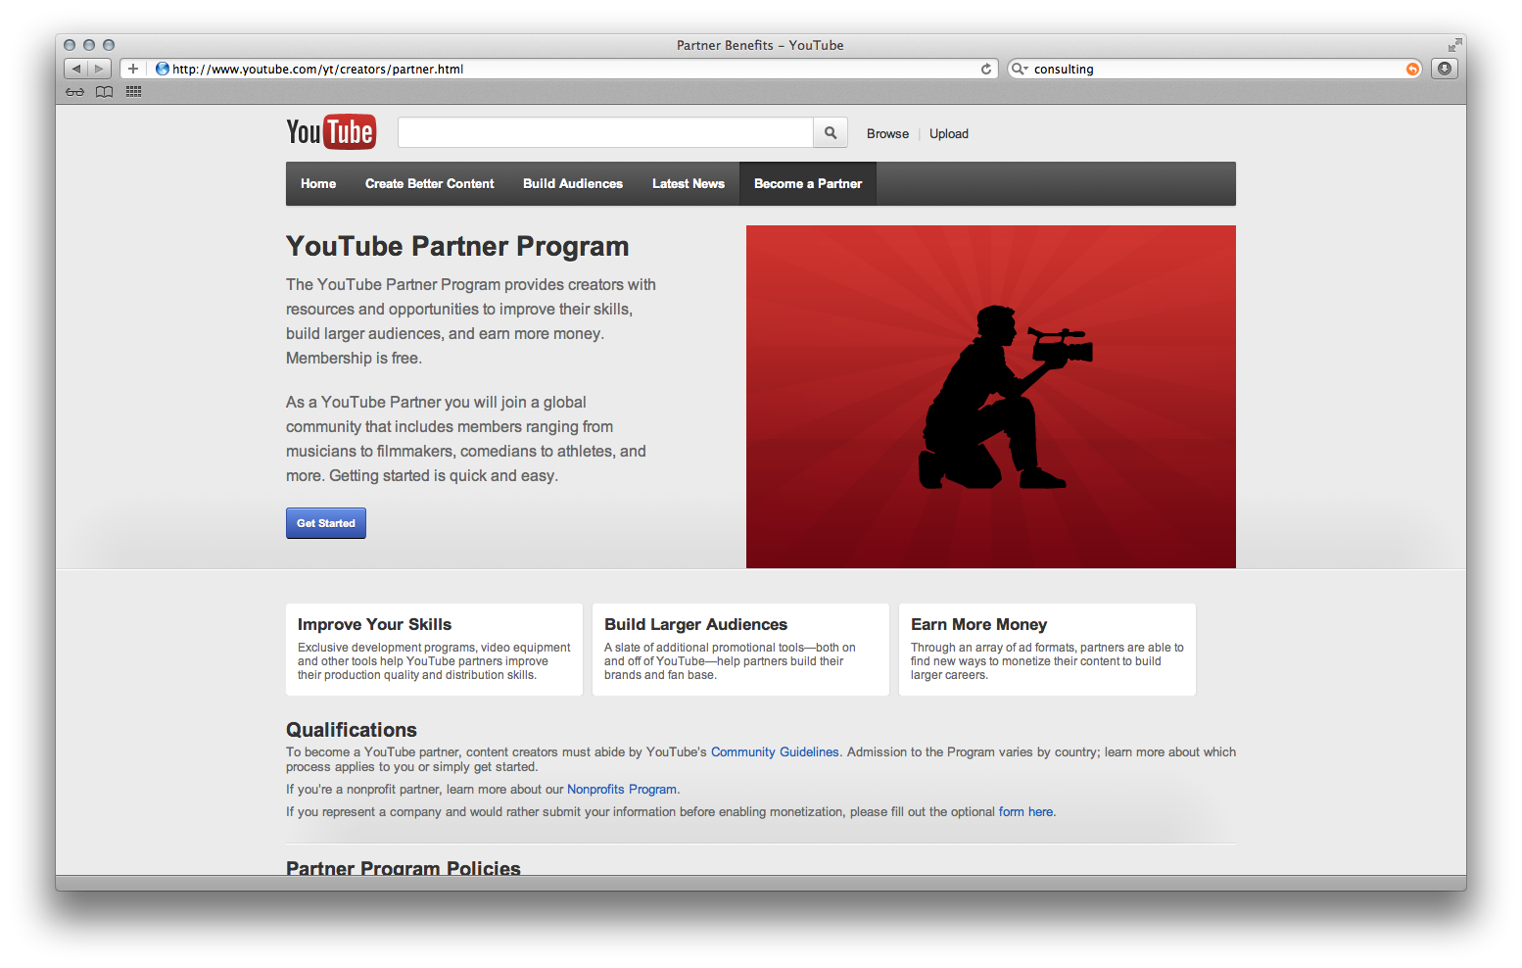
REDES SOCIAIS /YOUTUBE
MAIOR AUDIÊNCIA
RENTABILIZAÇÃO DE VÍDEOS
ANÚNCIOS GOOGLE ADSENSE
GESTÃO DE DIREITOS DE AUTOR
FERRAMENTAS AVANÇADAS DISPONÍVEIS
REGRAS APERTADAS
SUCESSO GARANTIDO
LAYOUTS PERSONALIZÁVEIS
GANHOS AO CLIQUE
http://bit.ly/EDyoupar

Slide 40
LINK BUILDING KEYWORD TOOL GOOGLE INSIGHTS AHREFS + OSE

Slide 41
VAMOS GANHAR DINHEIRO? :)
Paulo Faustino
Facebook: www.facebook.com/paulofaustino
Twitter: www.twitter.com/escoladinheiro
Blog: www.escoladinheiro.com

